Slide 1
代码综合暨期末复习串讲
主讲人：佟振宇、于航彬
PPT来源：吕仁钦、于航彬、佟振宇，以前的老助教
2023年11月23日

Slide 2
基础部分

Slide 3
易错点整理
语法
逻辑
效率
…

Slide 4
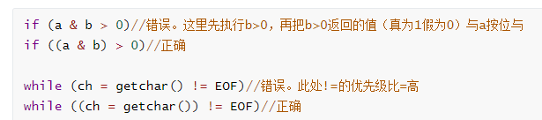
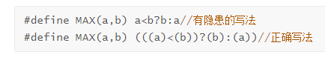
语法
中⽂符号：中⽂括号、中⽂引号、中⽂分号等都是错误的；建议将键盘锁定为英⽂输⼊法（在输入法选项中添加ENG选项）。注意编译器报错！
运算优先级
有同学喜欢用define来省事：
对于不确定的运算优先级，建议都打上括号。

Slide 5
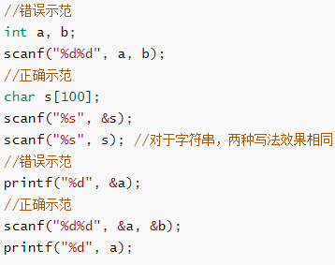
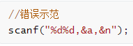
语法
取址符&：scanf读取数据的时候要加取地址符&，printf输出数据的时候不应该加取地址符&。对于字符串来说，不应该加取地址符& 。
scanf里错误使用双引号

Slide 6
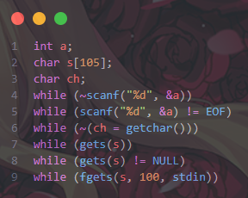
语法
不定数据输入
注意区分不同函数返回值的意义。
scanf()和getchar()读到文件末会返回-1，gets()则会返回一个空指针。

Slide 7
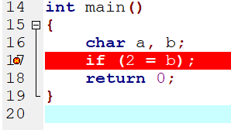
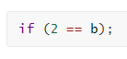
语法
=与==：逻辑运算的等号在C语言中是==，有些同学容易打成=，从⽽变成赋值语句。这个问题致命的地⽅在于可以编译通过不容易发现。这⾥建议把变量放在右边，常量放在左边。不过最好的解决⽅法是时刻提醒⾃⼰相等逻辑运算符的写法。

Slide 8
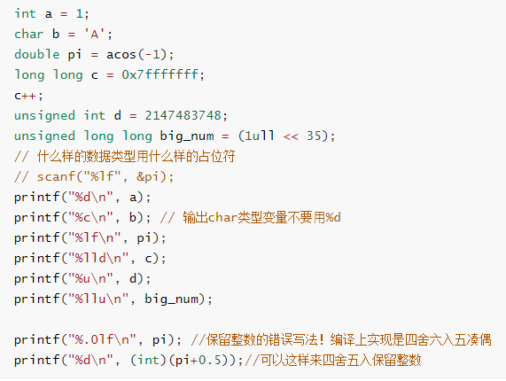
语法
变量类型与占位符：变量类型和占位符需⼀致。

Slide 9
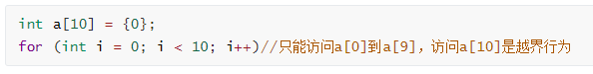
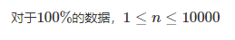
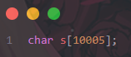
语法
数组的声明与使用
数组越界
声明字符串时尤其注意是否考虑到’\0’的处理

Slide 10
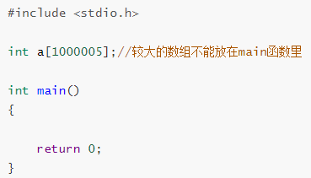
语法
数组的声明与使用
程序无法运行？
考虑是不是将大数组开在了主函数中而导致爆栈。

Slide 11
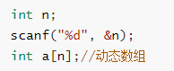
语法
数组的声明与使用
开动态数组
不建议使用动态数组，出现未知问题后果自负。

Slide 12
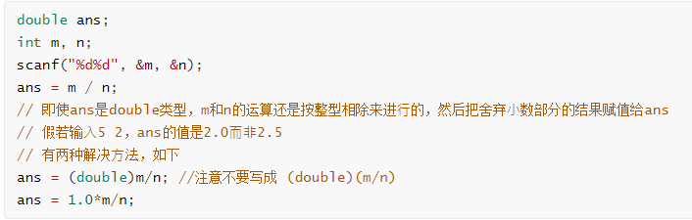
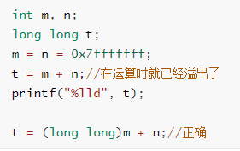
语法
整型相除：两个整型相除舍弃⼩数部分
类型溢出

Slide 13
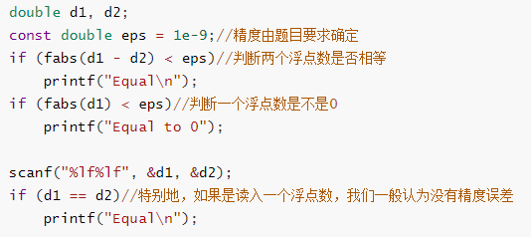
语法
浮点数判断：由于浮点数误差，判断两个浮点数相等时请不要使⽤==，有些浮点数在计算机中并不是精确存储的。
只要使用浮点数进行计算，一定有误差，请使用 eps 来判断。

Slide 14
语法
多个条件判断

Slide 15
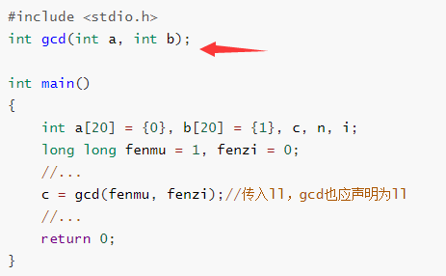
语法
函数传参：形式变量的类型最好与传入函数的参数类型匹配，否则会发生自己没有注意到的隐式类型转换。

Slide 16
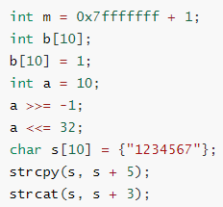
语法
未定义行为：C语言规范不定义此类行为会导致的结果，同时编译器的开发者也没有定义此类行为的结果。行为未定义可能导致相同的代码在不同的编译器环境中编译的结果不一致，且代码多次运行的结果不确定。未定义的行为是非法的、无意义的。
一些未定义行为：
有符号变量计算过程中溢出；
越界访问；
移位为负数或大于等于操作数位数；
移位溢出；
strcpy()等对同一字符串操作。

Slide 17
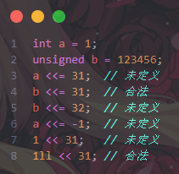
语法
关于移位
当有符号整数移位溢出时（如第3行和第7行），该行为是未定义的。
当无符号整数移位溢出时，该行为是合法的，其结果会自动取模。
当一个整数移位大于等于其本身位数时（如第5行），该行为是未定义的。
当一个整数移位一个负数时，该行为是未定义的。
对常数移位时需要格外小心，1默认为int，如果想移位超过31位需要在其后加上ll来转换为一个long long类型的1。

Slide 18
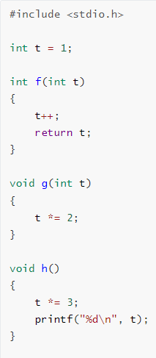
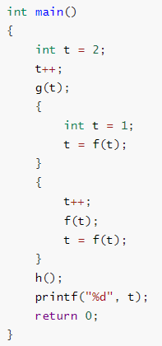
逻辑
变量的作用范围与函数的形参
全局变量在所有位置均可使用，而在代码块中声明的局部变量只能在该代码块中使用。在更小的代码块中如果有相同命名的变量，会优先使用该代码块中的定义，且不影响代码块外相同命名变量的内存。
为了便于维护代码，请最好不要声明相同命名的变量！

Slide 19
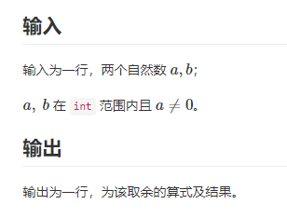
逻辑
看清题意
C1-B
题目要求输出什么就输出什么，不要想当然。

Slide 20
逻辑
看清题意
题目要求输出true，同学输出了ture
题目要求输出false，同学输出了flase
题目要求结果从小到大输出，同学不对结果进行处理直接输出
题目要求输出共n行，同学不打换行符
题目要求结果中间用空格隔开，同学不打空格
题目给出详细的HINT告知易错点，同学不看
……

Slide 21
逻辑
初始化：在主函数⾥定义的变量最好赋⼀个初始值，否则它会是随机的。有些编译器会自动初始化成0，在本地测试时正确，但是OJ并不会帮你初始化。全局变量的初始值默认为0。
每次循环结束后都要初始化！初始化在循环体内部完成，而不是放在循环体外只初始化一次。
多组数据输入的题同理。

Slide 22
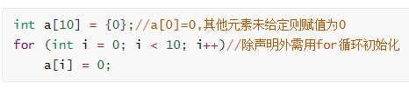
逻辑
初始化：数组的初始化除了声明时可以直接整体赋值，其他时候都应当用for循环来完成。
全局变量不需要初始化，局部变量需要初始化。
数据类型：定义变量前根据题⽬的数据范围检查⼀下运算过程中的最⼤最⼩值、是否有浮点数运算，从⽽确定要定义的数据类型。

Slide 23
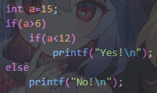
逻辑
判断逻辑：if-else结构的使用问题
输出 No!
else只与最近的if匹配，缩进与代码的嵌套逻辑无关（不是Python）

Slide 24
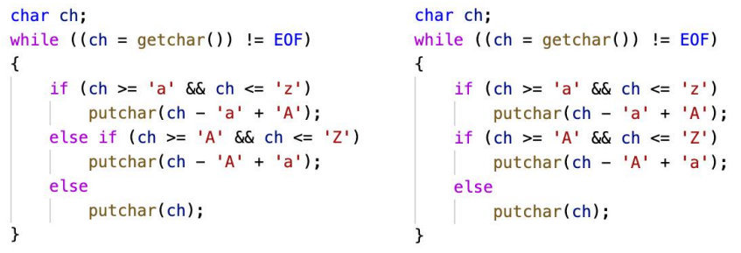
逻辑
判断逻辑：if-else结构的使用问题
两种写法的区别？
善用else if

Slide 25
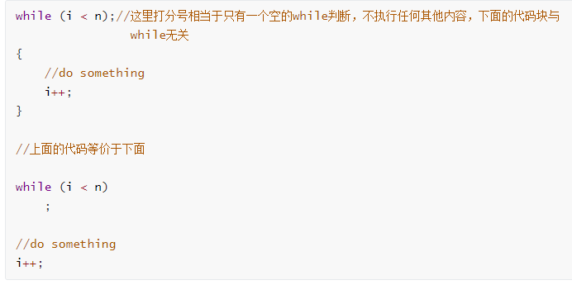
逻辑
乱打分号：while if for等语句不能在判断条件后加分号！

Slide 26
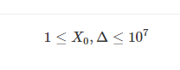
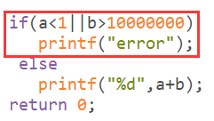
逻辑
数据范围：不要在代码中验证题⽬给出的数据范围，题⽬给出的数据范围不需要你去限定，题⽬的意思是，测试的数据范围是这样，只要在这个范围⾥去写就⾏了。
完全没有必要这样判断，属于多余的语句，不要写“input error”这样企图与OJ交互的语句

Slide 27
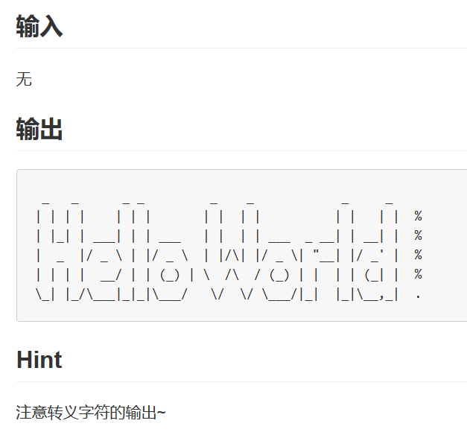
效率
输出指定字符串：对于题⽬要求的某些特定字符串输出，建议复制再更改，⽽⾮⾃⼰⼿动写，以免有的助教喜欢让你输出0verf10w等内容。如果有转义字符注意自己手动修改。
C8-A

Slide 28
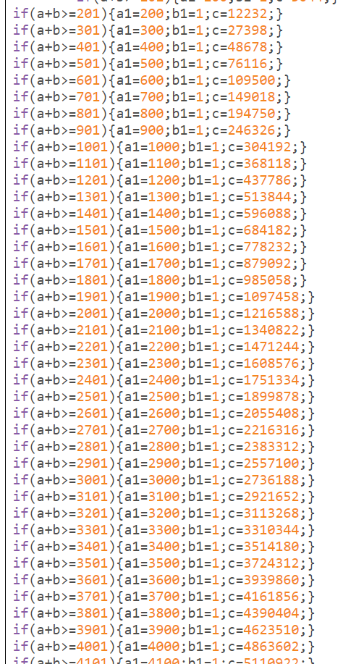
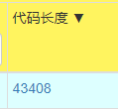
效率
吃力不讨好，浪费时间，考试的时候尤其不建议这么做。
试图打表
但有些时候可以通过程序来打表进行预处理，从而节省程序实际运行的时间。现阶段大家应该用不到。
？？？

Slide 29
效率
代码风格：缩进糟糕，导致代码逻辑看起来很混乱，可以参考⼀下书上的缩进。这些问题可能对写对题⽬没有影响，但是绝对不是⼀个好的编程习惯。当代码量增⼤时，这种不好的编程习惯对你造成的困扰是⾮常⼤的。
参考 Allman 风格。
各种IDE格式化代码的快捷键如下：
DevC++: Ctrl+Shift+A
VSCode: Alt+Shift+F
VS2022: Ctrl+K Ctrl+D
CodeBlocks: 右键+Format use Astyle

Slide 30
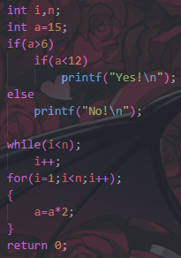
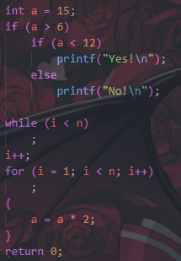
效率
代码风格
有些时候，一个好的缩进能让你轻易发现很多问题。
格式化后

Slide 31
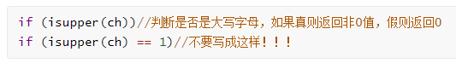
其他
重新编译：修改完代码记得点⼀下重新编译再运⾏，一定要把命令行窗口关闭以后再编译。
关于ctype.h库的函数返回值
不同的编译器的函数返回值有所不同，在本地可能对了，但是提交到OJ上错了，是因为OJ上的函数如果条件为真，返回的是非零值，不一定为1。
strcmp()同理。

Slide 32
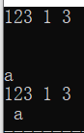
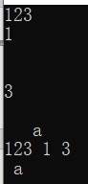
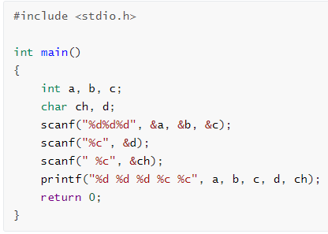
其他
不要在scanf输入中匹配换行符\n。
除了%c占位符可以匹配空白符，其他的占位符都会跳过空白符进行匹配，所以%d %d这种加空格的写法显得很多余。

Slide 33
其他
OJ的输入和输出流：不同于本地测试环境将输入输出同时显示在一个框内，OJ的输入和输出流是分开的，每输入一行数据出一行结果，和输入完几行数据最后统一出结果，在OJ上面都是正确的。OJ将你的输出文件和标准输出文件进行比较，你的输出是确定的且正确的，那么结果就是正确的。

Slide 34
其他
不要在计算整数幂时使用pow()函数，请使用for循环来运算。
题目中若没有明确要求使用float来表示浮点数，一律使用double来声明。

Slide 35
Tips
如果代码提交显示PE，请检查输出格式，是不是缺少空格和换行符。
如果代码提交显示TLE，请检查程序是否存在死循环，常见于for和while的循环条件出错。
请充分利用样例，如果程序无法通过样例，证明还有问题，请继续调试和修改。
如果代码提交显示REP，请检查是否存在运算错误（如除数或模数为0）；显示REG，请检查是否存在数组越界、非法访问内存等错误；显示OE，也有可能是数组越界的错误，当然也有其他各种可能，视情况而定。
显示CE，若本地能过编译，检查本地文件后缀是否为cpp，改成c重新编译。

Slide 36
Tips
TLE补充说明
OJ上题目的时间限制大部分是1000ms，而1000ms评测机能够计算的次数大概不超过1亿次，所以当你的代码中for循环，或while循环循环了超过一亿次时，请果断更换解题方法（暴力骗分除外）
一般 O(n)的算法数据范围n < 10^8。
O(n logn)的算法数据范围n <= 10^6。
O(nsqrt(n) )的算法数据范围n < 10^5。
O(n^2)的算法数据范围n<5000。
O(n^3)的算法数据范围n <300。
O(2^n)的算法数据范围n < 25。
O(n!)的算法数据范围n < 11。

Slide 37
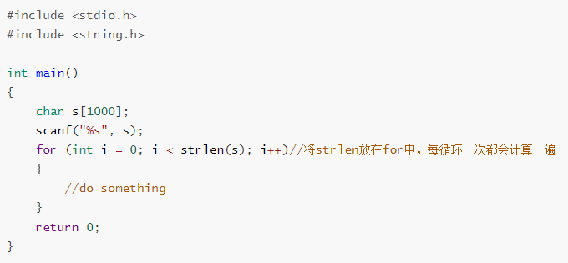
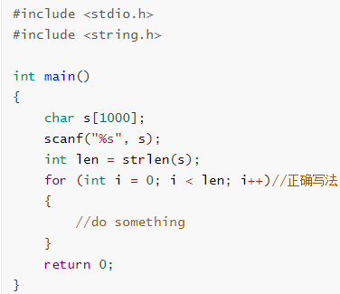
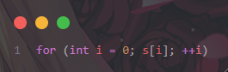
Tips
TLE补充说明
对于一个能预处理的内容，我们尽量不要放在循环中每次重新运算一遍浪费时间。

Slide 38
输入过程不要乱写break：有些题目，可能读入一部分数据就可以求解出结果（例如E3的G题与R的I题）。但是，这些题如果是多组数据输入的话，提前break可能会让两组数据相互干扰，影响结果；或者读进去了过大的数，导致循环的次数大于后面的数据个数，造成死循环或者数组越界。这种情况一定要判断自己是不是写了一些影响输入过程的break，如果拿不准，直接把所有数据读完即可，不要过早跳出。

Slide 39
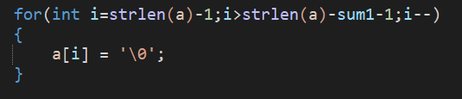
关于 strlen 不要放在for的括号里：
1、浪费时间，每循环一次，strlen运行一次
2、我运行的时候，如果我赋了一个’\0’，上限就被改变了：
strlen以’\0’为终止符，只要我的字符串出现了’\0’，
不论后面还有多少东西，字符串的长度就到’\0’为止。

Slide 40
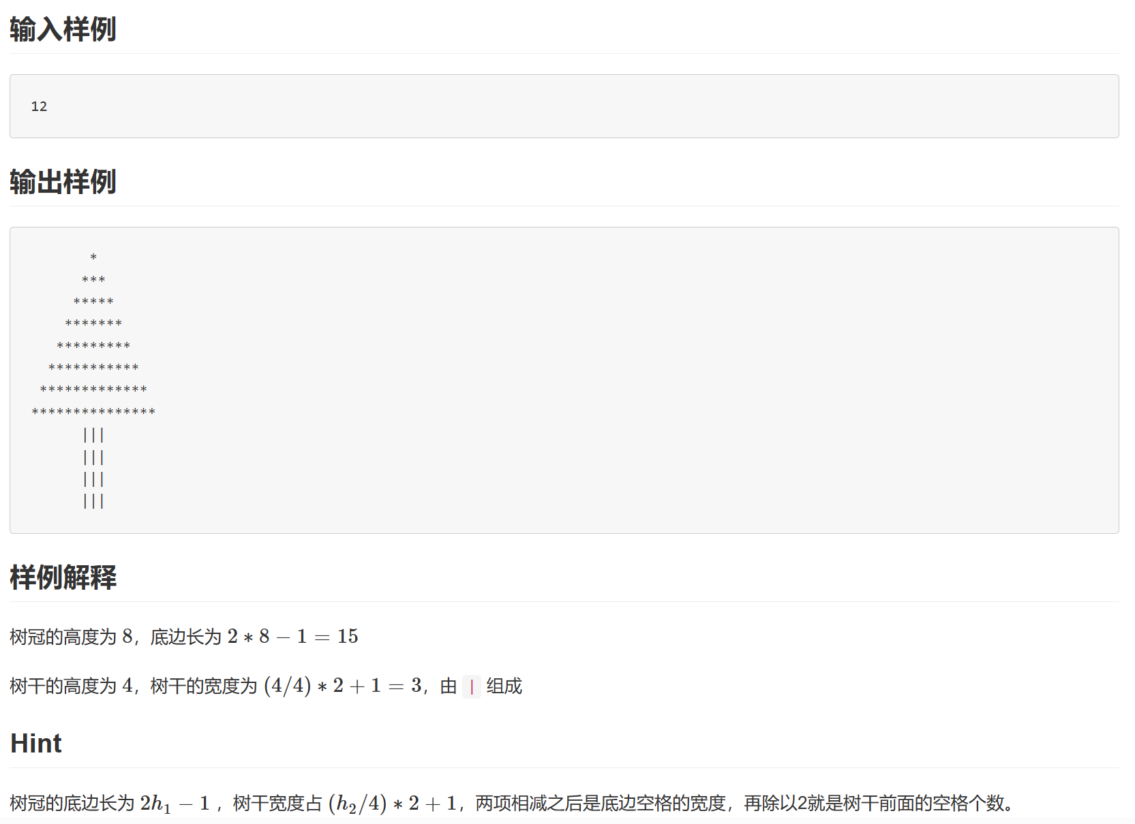
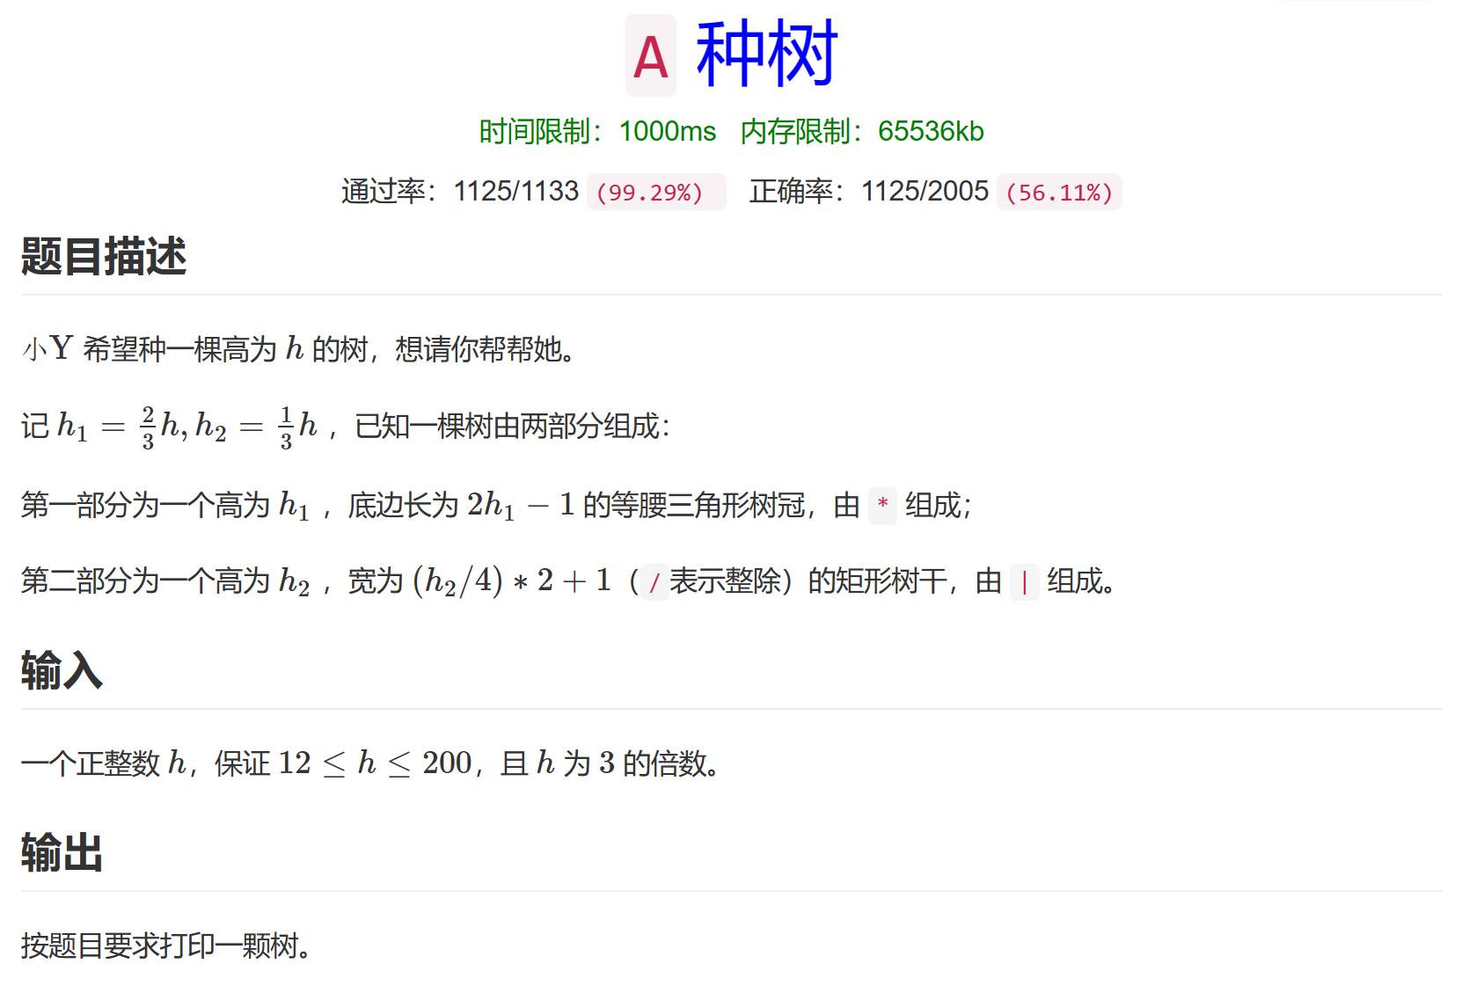
经典题评讲
E8-A：循环

Slide 41
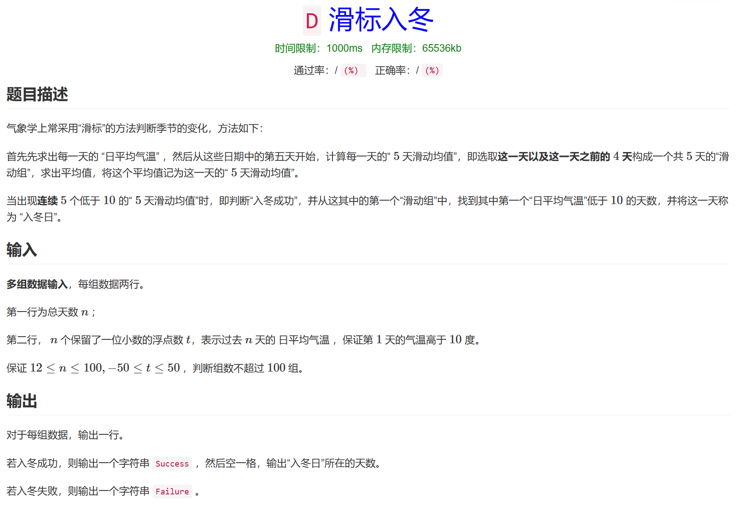
经典题评讲
C8-D：结构化编程

Slide 42
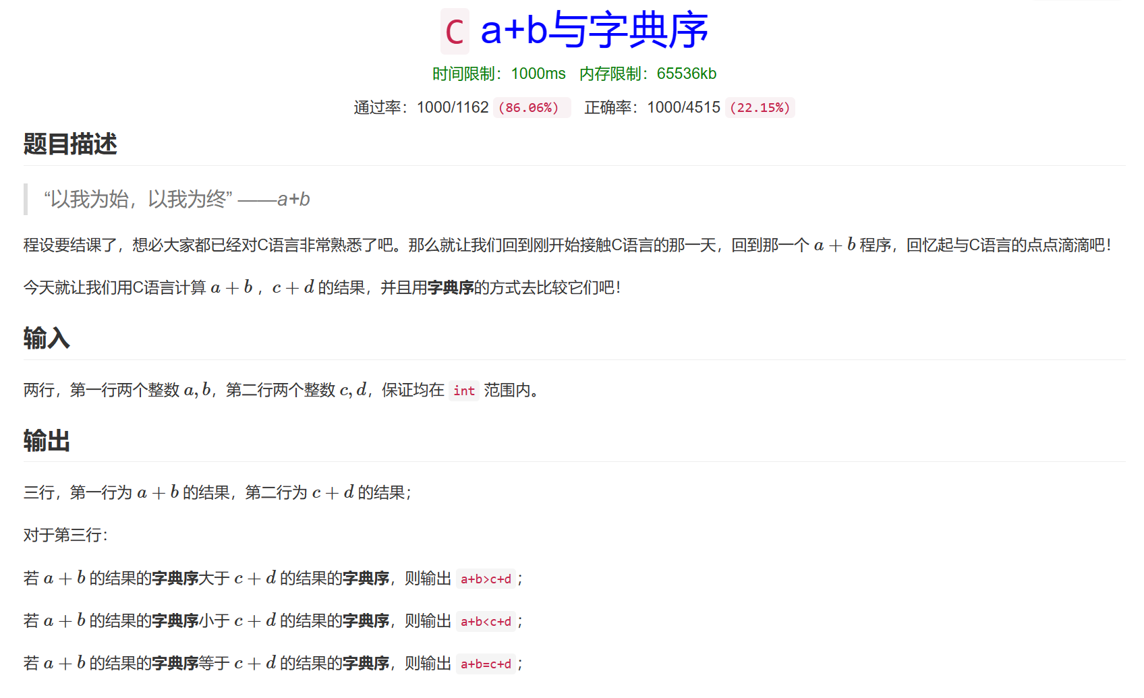
经典题评讲
C8-C：sprintf

Slide 43
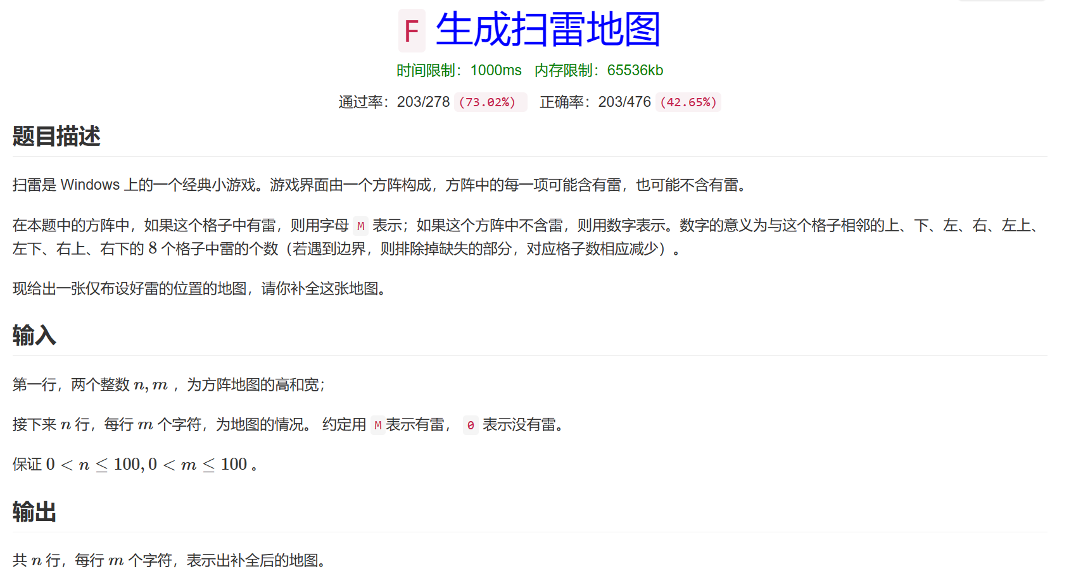
经典题评讲
C7-F：二维数组，边界判断

Slide 44
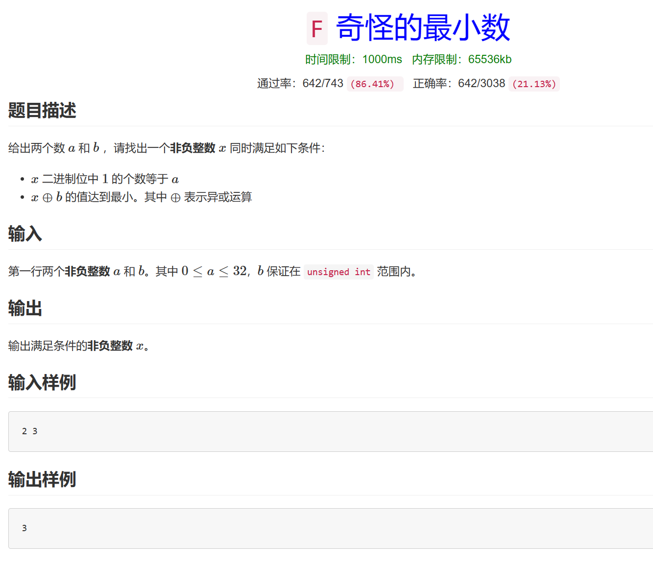
经典题评讲
R-F：位运算

Slide 45
指针部分

Slide 46
目录
0. 引言
1. 字符串与指针
2. qsort与函数

Slide 47
0. 引言：我们应该复习什么？
代码基础扎实不扎实？
位运算还能不能记清楚？
二分快排怎么写？
string.h 里面的函数有哪些？怎么用？
指针能不能用清楚，用不清楚怎么办？
多组数据处理，要不要置零/重置？
……
1、快考试了，我们应该怎么做？
盲目填鸭式做题？（×）
积累回顾式做题？（√）
好记性不如烂笔头，记一下自己用熟的函数模板；
库函数太多了，助教都记不清楚，准备一份清单供参考（但是一定不要乱写）；
指针不会就不用，事实证明不会指针也完全可以拿到一个接近满分的分数；
求和要置零，有标记性质的变量要重置；
……
2、开卷考试，我们应该做什么？
背诵？（×）
总结方法模板？（√）

Slide 48

1. 字符串与指针
好多同学存在疑问的指针是怎么一回事呢？
指针也就是内存地址，它与数组的下标是息息相关的，但不是数组下标。
我叫胡图图，我家住在翻斗大街翻斗花园二号楼1001室
Q：胡图图是下面哪个？
1、1001室
2、翻斗大街翻斗花园
3、翻斗大街翻斗花园二号楼1001室
4、翻斗大街翻斗花园二号楼1001室的小朋友（√）

Slide 49
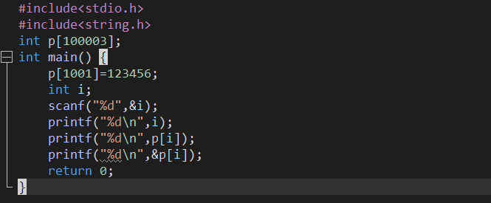
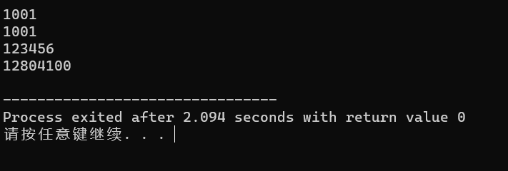
1. 字符串与指针
好多同学存在疑问的指针是怎么一回事呢？
我们都知道，这三行分别输出了i的值，p[i]的值（与*(p+i)等价），p[i]的地址（与p+i等价）；
前两个比较和善，第三个是什么东西呢？
可以仿照上面那个例子继续讲下去：比如说p是”翻斗花园”的名字（对应数组名），那么这个“可怕的”的数字就是”翻斗花园”的经纬度（对应地址）
我们要找 图图 并不需要他家的经纬度，所以这个“内存地址”本身是没有任何意义的。

Slide 50
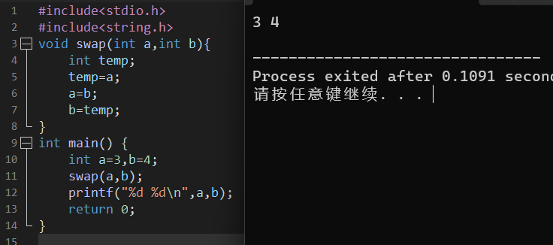

1*. 字符串与指针
为什么有些场景一定要用指针？
我复制了a，b在swap里进行交换，在swap里面怎么变对于main里面都没有影响
我传递了a，b的地址，这个地址指向的值被改变了，所以在main里面也改变了

Slide 51


1. 字符串与指针
我们找不到图图小朋友了！
图图小朋友在下面的字符串里，他是里面的子串”tutu”,我们去找他！
strstr 是返回这个字符串首次出现的指针，因此它输出的是地址。
不借助现代工具，我们在现实中怎么找小朋友？
图图在北纬xxx，东经xxx……
图图是翻斗幼儿园放学队伍里的第4个
可见，指针不重要，指针背后的相对关系/数组下标更重要！

Slide 52
1. 字符串与指针
看了这么多，还是不会怎么办？
不会就不要用，用一些可靠性高、直观的方法
开字符串就老老实实地用 char s[10005]这种的，可以稍微大点，但是开够大小最重要；
找位置，就想想数组的下标；什么 *(p+5) *(p[2]+1) *(*p)+1之类的乱七八糟的，我统统远离，安心用最原始的a[3]、a[2][1]、a[i][j]这些。
交换变量，直接“所见即所得”，直接在函数本地交换；
2.有些库函数比如strchr、strstr非要返回指针，那我就减去一个数组名，直接就把数组下标求解出来，用数组下标多香；
3.有些函数比如(s)scanf、(s)printf非要我传进去一个指针，那我就记格式；
sscanf(a+i,”%d”,&p); a+i 就是从a[i]位置开始读取一个int型数字；
sprintf(a+i,”%d”,p); a+i 就是从a[i]位置开始给字符串放进去一个int型数字；
qsort也是一样，等下再讲！

Slide 53



数组下标和指针？绕清楚？
我叫胡图图，我家住在翻斗大街翻斗花园二号楼1001室
我叫牛爷爷，我家住在翻斗大街翻斗花园二号楼1101室
图图在字符串p中，他是字符‘t’，牛爷爷我不清楚，但他在图图往后数的第100个位置；

Slide 54

数组下标和指针？绕清楚？
图图在字符串p中，他是字符‘t’，牛爷爷我不清楚，但他在图图往后数的第100个位置；
我们输出牛爷爷和他之后的所有字符：

Slide 55

2. qsort与函数

Slide 56



2. qsort与函数
Review-S（最基本的排序，一维数组）

Slide 57

2. qsort与函数
绕不清楚怎么办？
1、照抄ppt和题解上类似的，*（double*）这种东西到底干什么的一时半会儿搞不懂就算了，先照着写再说；
2、反正排序只有升序和降序两种，我本地又不是没有调试的机会，干就完了，大不了反过来；

Slide 58

2. qsort与函数
排序标准不单一怎么办？（C8-E）
常用格式：
先转换数字：yy=*（xxx*）变量；
然后按照标准一（大于小于等于）分三大类（当然分支未必一定在等于的情况产生，但总体结构不会错）：
if（标准一大于）xxxx；
else if（标准一小于）xxxx；
else{//标准一等于
if（标准二大于）xxx；
else if（标准二小于）xxx；
else {//标准二等于
if（标准三大于）xxx；
else if（标准三小于）xxx；
else //不断套娃，毅种循环
…………
分类讨论要不重、不漏！

Slide 59


2. qsort与函数
C8-E

Slide 60


数据类型奇特一些的数组怎么排？
二维数组（C8-G）

Slide 61


数据类型奇特一些的数组怎么排？
一维指针数组（Review-T）

Slide 62
qsort与下标数组
一个排序场景：我有一个乱序序列，我需要知道排序完成以后，我现在的第x项是以前的第几项：
如果我排的东西的每一项具有好几个特征，那么我是不是可以先存好数据，然后排序一下下标，最后通过排序完成的下标，回去访问先前存好的数据呢？

Slide 63



Slide 64
算法部分

Slide 65

经典题评讲
2022程设C3-G 哈希表

Slide 66


经典题评讲
2022航C-C1-H：循环或递归

Slide 67

经典题评讲
C8-H：递归

Slide 68

经典题评讲
R-Y：递归

Slide 69

递归与递推
斐波那契数列
此处递推的效率远远高于递归的效率，而且当n过大时函数会因为调用次数太多导致爆栈，无法计算。
递归多次计算了已经计算过的值，非常浪费时间。

Slide 70

递归与递推
记忆化搜索
我们可以对已经计算过的值进行记录，需要使用的时候就可以直接访问，不需要再调用函数重复计算。
使用记忆化后递归的理论时间复杂度与递推相同，但是递归需要调用函数，会花费一定的开销，所以递推的效率还是高于递归的。
注意：这里仅作代码演示，斐波那契数列的元素增长的非常快，函数返回值类型不一定是int，超过了long long也是有可能的。

Slide 71

递推与递归
怎么找递推关系式？

Slide 72

递推与递归
怎么找递推关系式？

Slide 73

递推与递归
怎么找递推关系式？

Slide 74
递推与递归
使用递推时需要注意的点：
需要找到递推关系式，有些题目的递推关系不好找甚至没有合适的关系式；
递推时利用的子问题是在之前已经被解决了的，所以要注意递推的顺序。
总结：能轻松找到递推关系式的题目就使用递推，不要使用递归；如果递推关系式不好找，使用递归时注意剪枝（题目较简单，数据范围较小时也可以不用剪枝，视具体情况而定）。

Slide 75

递推与递归
试试看！

Slide 76

递推与递归
示例代码
全排列问题

Slide 77

经典题评讲
E5-C 二分

Slide 78

经典题评讲
E6-H 二分

Slide 79


经典题评讲
C8-I 二分

Slide 80

提问环节

Slide 81
Thanks for listening！

